Slide 1
Виктор Мари Гюго
Подготовила: Елуева Э.
Проверила: Анесова А.У.

Slide 2
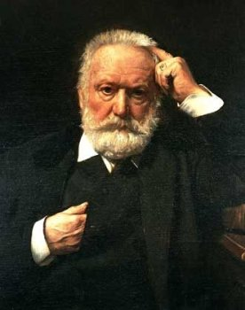
Виктор Гюго 26 февраля 1802 – 22 мая 1885

Slide 3
Мировая слава пришла к Гюго как автору романов, но во Франции его справедливо ценят как замечательного поэта. Он родился в Безансоне в семье офицера наполеоновской армии. Мать будущего писателя, напротив, ненавидела Наполеона и была роялисткой, иначе говоря, сторонницей изгнанной королевской династии Бурбонов. Родители расстались, когда Виктор был еще ребенком, и в ранней юности Гюго разделял политические симпатии матери. Лишь в зрелом возрасте у него сформировались демократические убеждения. Литературное дарование проявилось у Гюго очень рано: с тринадцати лет он начал писать, в четырнадцать выпускает вместе с братом литературный журнал, в пятнадцать становится лауреатом двух литературных академий, а в семнадцать получает пенсию от короля за свою оду. Гюго был лидером французского романтизма, автором знаменитого манифеста романтиков, возглавлял литературный кружок. Авторитет писателя помогал ему в общественной деятельности, где Гюго всегда был на стороне угнетенных, преследуемых, отверженных и этим так же завоевал любовь и признательность во всем мире, как и своим творчеством.

Slide 4
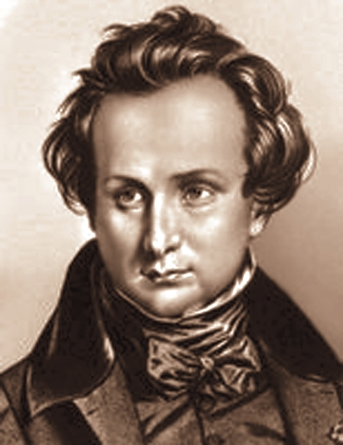
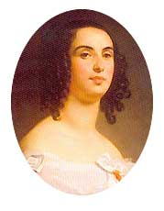
Виктор воспитывался под сильным влиянием матери, чьи роялистские и вольтерианские взгляды наложили на него глубокий отпечаток. Отец сумел завоевать любовь и восхищение сына после смерти своей жены в 1821. В течение долгого времени образование Гюго было бессистемным. Лишь в 1814 он поступил в пансион Кордье, откуда перешел в лицей Людовика Великого. По окончании лицея Виктор Гюго вместе со своими братьями предпринял издание двухнедельного журнала «Консерватер литерер», где опубликовал свои ранние стихи и первую версию мелодраматического романа «Бюг Жаргаль» (1821). Он увлекся подругой детских лет Адель Фуше, но встретился с решительным неодобрением матери, и только после ее смерти отец позволил влюбленным встречаться.

Slide 5
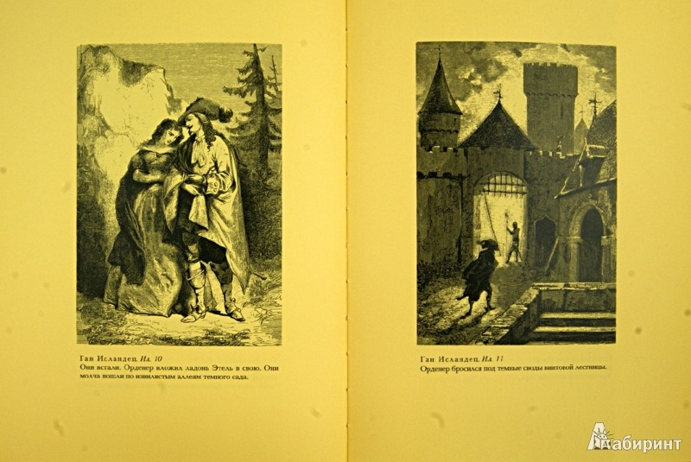
Первый сборник молодого поэта «Оды и разные стихотворения» (1822) снискал одобрение короля Людовика XVIII: Виктор Гюго был награжден ежегодной рентой в 1200 франков, что позволило ему жениться на Адель. В 1823 он издал свой второй роман «Ган Исландец», написанный в русле « готической» традиции. Это означало сближение с романтизмом, что отразилось и в литературных связях: друзьями Гюго стали Альфред де Виньи, Шарль Нодье, Эмиль Дешан и Альфонс де Ламартин. Вскоре они образовали группу Сенакль при журнале «Мюз франсез»

Slide 6
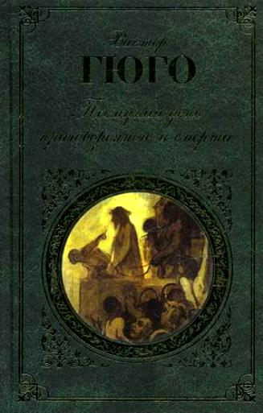
В 1827 Виктор Гюго выпустил пьесу «Кромвель», которая оказалась слишком длинной для постановки на сцене, однако ее знаменитое «Предисловие» стало кульминацией всех кипевших во Франции споров. «Последний день осужденного» (1829) и поэтический сборник «Восточные мотивы» (1829) принесли Гюго громадную славу.

Slide 7
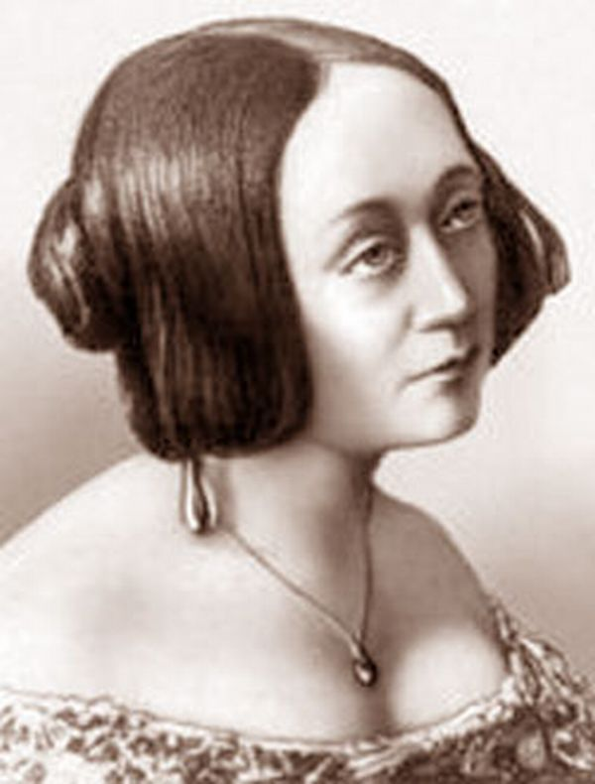
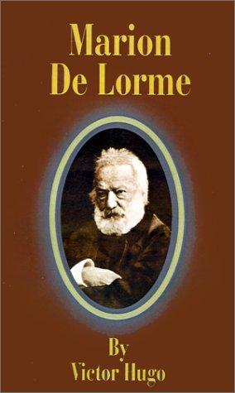
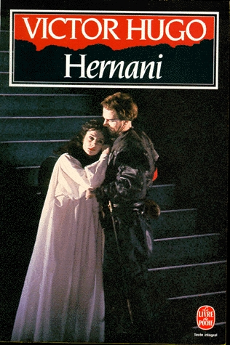
Период с 1829 по 1843 год оказался для Гюго в высшей степени продуктивным. В 1829 появилась пьеса «Марион Делорм», запрещенная цензурой из-за нелестного изображения Людовика XIII. Меньше чем за месяц Виктор Гюго написал свою вторую драму — «Эрнани». За скандальной постановкой 25 февраля 1830 последовали другие, столь же шумные.

Slide 8
Сборники лирических стихотворений Виктора Гюго — «Осенние листья» (1831), «Песни сумерек» (1835), «Внутренние голоса» (1837), «Лучи и тени» (1840) — возникли в значительной мере благодаря личным переживаниям. В это время в жизни Гюго произошли важные события: Сент-Бев влюбился в его жену, а сам он проникся страстью к актрисе Жюльетте Друэ. В 1841 литературные заслуги Гюго получают, наконец, признание Французской Академии, куда его избирают после нескольких неудачных попыток.

Slide 9
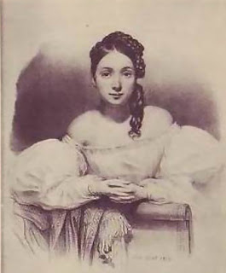
После крушения режима Наполеона III в 1870 году, в самом начале Франко-прусской войны, Виктор Гюго возвращается в Париж в сопровождении верной Жюльетты. В течение многих лет он воплощал оппозицию империи и превратился в живой символ республики. Наградой ему стала оглушительно торжественная встреча. Имея возможность покинуть столицу перед наступлением вражеских войск, он предпочел остаться в осажденном городе.

Slide 10
Собор Парижской богоматери" - лучший исторический роман XIX в., написанный в романтическом стиле. Писатель рисует картину жизни Франции на исходе средневековья, в конце XV в. Гюго мастерски передает колорит эпохи,но при этом не изображает конкретные исторические события, а умело воссоздает повседневность в романтическом ключе.Исторические персонажи, например Людовик XI, оттеснены на второй план вымышленными героями. Однако имена всех героев не придуманы автором, а взяты из старых источников. Герои романа одновременно и живописно-конкретны и символичны. Писатель резко сталкивает положительные и отрицательные характеры, противопоставляя их друг другу, при этом показывает контрастное несоответствие внешнего облика и внутреннего содержания людей: уродство Квазимодо парадоксально сочетается с его преданностью и добротой, красота Феба де Шатопера скрывает его ничтожество и глупость. Наиболее острый конфликт разворачивается между Эсмеральдой, воплощением очарования, и внутренней душевной красоты, - и страстно влюбленным в нее жестоким и грубым фанатиком Клодом Фролло, погубившим героиню. Но смысл этого конфликта прежде всего в столкновении эпох: уходящего средневековья и наступающего Возрождения. В то же время Гюго находит и общее в облике этих двух столетий. Не случайно одним из главных символов романа становится собор Парижской богоматери - по сути, вечный исторический образ.

Slide 11
Роман "Отверженные"- вершина творчества Гюго и как романиста, и как защитника народа. Это социальный роман-эпопея, в духе романтизма. Замысел написать о жизни беднейших слоев общества возник у писателя еще в начале творческого пути. В 1823 г. Гюго стал собирать сведения о жизни каторжников, замысел романа определился в 1830 г., а в 1852 г. появилась первая редакция сочинения. Рисуя историю мужественного Жана Вальжана, проведшего девятнадцать лет на каторге, Фантины, пережившей соблазнение, разлуку с дочерью, нищету, мальчика Гавроша, выброшенного на улицу собственными родителями и все же не только не лишившегося жизнелюбия и доброты, но сумевшего стать героическим защитником на баррикадах, Гюго стремится обличить социальное зло и найти путь к его преодолению. Дилемма, как исправить общество - милосердием или революционным преобразованием, решается на протяжении всего романа, решается трудно, драматически напряженно и одновременно художественно ярко. Герои "Отверженных" - Жан Валь-жан, Козетта, Гаврош - одни из самых запоминающихся образов в мировой литературе. Этот роман был особенно популярен в России. Лев Толстой считал его самым великим французским романом XIX в. Его очень любил Ф. Достоевский.

Slide 12
В возрасте 75-ти лет Виктор Гюго издал не только вторую часть «Легенды веков», но и сборник «Искусство быть дедом», на создание которого его вдохновили внуки Жорж и Анна. Заключительная часть «Легенды веков» вышла в 1883. В том же году Жюльетта Друэ умерла от рака, и эта утрата подкосила силы Гюго.

Slide 13
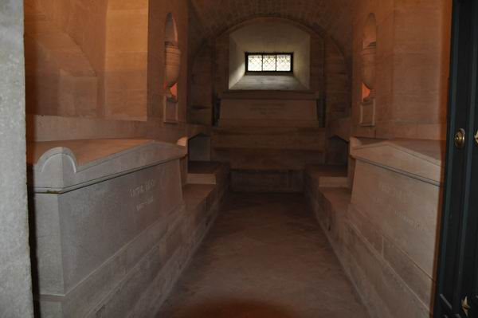
А 22 мая 1885 года умер и сам писатель. После смерти Виктор Гюго удостоился государственных похорон, и его останки были помещены в Пантеон — рядом с Вольтером и Руссо.

